Slide 1
SÉANCE A3 · MODULE 9
Qui faut-il appeler ?
Vous n'êtes pas obligé de savoir réparer. Mais nommer le bon métier accélère tout : « le drain de la douche est bouché, ça prendrait un plombier » se règle beaucoup plus vite que « il y a un problème dans la salle de bain ».
60 minutes · Pouvez-vous régler le problème ?
Notes:
Séance de vocabulaire des métiers. Prévoir de projeter les photos du module : le lien image-mot est beaucoup plus solide que la liste seule.

Slide 2
OBJECTIFS DE LA SÉANCE
À la fin, je serai capable de…
1
nommer les neuf professionnels qui interviennent dans un logement ;
2
associer un problème au métier qui peut le régler ;
3
dire ces noms de métier au masculin et au féminin ;
4
savoir qui prévenir en premier — et ce n'est jamais le professionnel.
A3 · Pouvez-vous régler le problème ?
2
Notes:
Lire les objectifs à voix haute. Y revenir au billet de sortie.

Slide 3
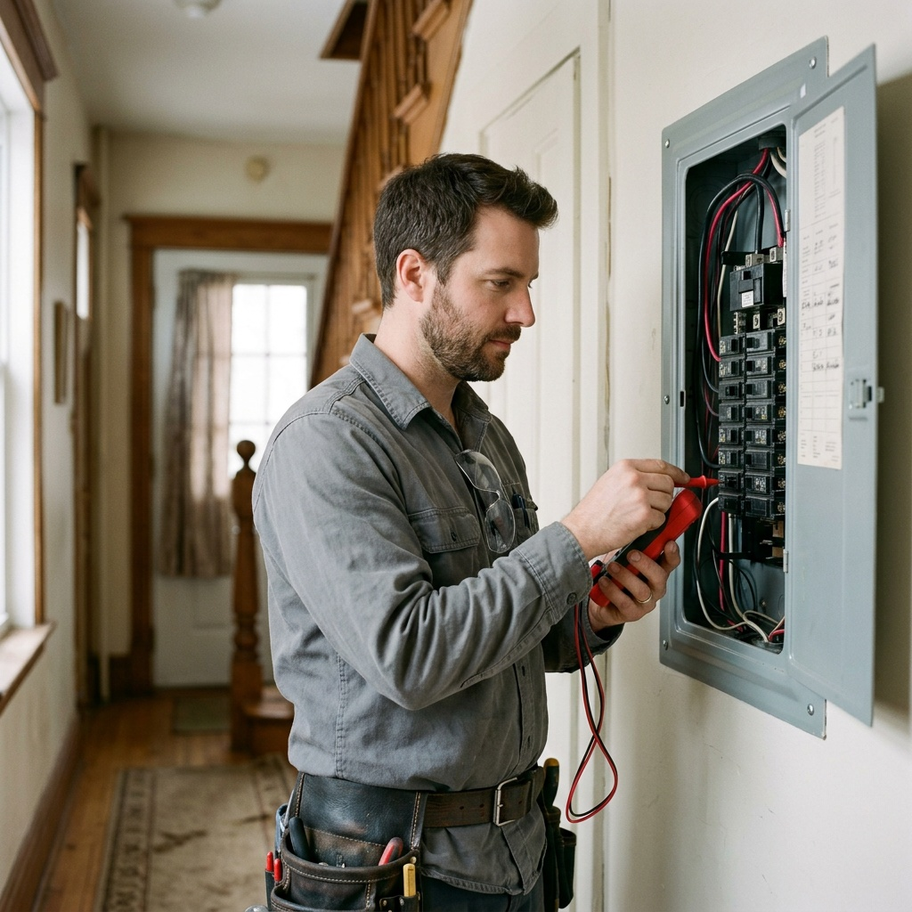
MISE EN ROUTE
Le calorifère ne chauffe plus. Qui appelez-vous ?
Un chauffagiste ? Un plombier ? Un électricien ?
Au Québec, les calorifères des logements sont électriques.
C'est donc un problème de circuit — un électricien.
Et surtout : à qui téléphonez-vous en premier ?
A3 · Pouvez-vous régler le problème ?
3
Notes:
Laisser le groupe se tromper. L'erreur « plombier » est très fréquente, parce que dans beaucoup de pays le chauffage passe par l'eau. Ici, il est électrique.

Slide 4
LES NEUF MÉTIERS
Retenez-les par ce qu'ils touchent
CE QUE ÇA TOUCHE
LA PERSONNE
EXEMPLES
Tout ce qui coule
le plombier / la plombière
tuyaux, robinets, drains
Tout ce qui est électrique
l'électricien / l'électricienne
panneau, prises, calorifères
Tout ce qui est en bois
le menuisier / la menuisière
portes, armoires, planchers
Le toit
le couvreur / la couvreuse
toiture, infiltration
Les serrures
le serrurier / la serrurière
clé perdue, serrure forcée
Retenez la matière, pas le nom du problème : ce qui coule, ce qui est électrique, ce qui est en bois.
A3 · Pouvez-vous régler le problème ?
4
Notes:
Lire une ligne à la fois, faire répéter les deux formes, demander un exemple supplémentaire au groupe avant de passer à la suivante.

Slide 5
LES NEUF MÉTIERS
Et les quatre autres
CE QUE ÇA TOUCHE
LA PERSONNE
EXEMPLES
Les animaux nuisibles
l'exterminateur / l'exterminatrice
souris, fourmis, punaises
La pose d'appareils
l'installateur / l'installatrice
électroménagers, ventilateur
La peinture
le peintre / la peintre
murs et plafonds réparés
L'immeuble au quotidien
le concierge / la concierge
parties communes, premier contact
Deux exceptions : peintre et concierge ne changent pas de forme. Seul le déterminant change — le peintre, la peintre ; le concierge, la concierge.
A3 · Pouvez-vous régler le problème ?
5
Notes:
Insister sur les deux exceptions : c'est exactement le genre de détail qui fait hésiter au téléphone.

Slide 6
LE MASCULIN ET LE FÉMININ
La plupart de ces métiers ont deux formes ; deux n'en ont qu'une.
Un plombier / une plombière · un électricien / une électricienne · un menuisier / une menuisière · un serrurier / une serrurière · un installateur / une installatrice · un exterminateur / une exterminatrice · un couvreur / une couvreuse. Mais : le peintre / la peintre, le concierge / la concierge.
A3 · Pouvez-vous régler le problème ?
6
Notes:
Faire lire la liste à voix haute par paires : un élève dit le masculin, son voisin répond au féminin.

Slide 7
PRATIQUE
Un problème, un métier
Qui faut-il appeler pour chacun de ces problèmes ?
1
Le drain de la douche est complètement bouché.
2
Le disjoncteur du salon retombe chaque fois qu'on le remonte.
3
La porte de la chambre a gonflé et ne ferme plus.
4
La clé tourne dans le vide depuis que la porte a été forcée.
5
Il y a des souris derrière la cuisinière.
6
L'eau de pluie traverse le toit et tache le plafond.
A3 · Pouvez-vous régler le problème ?
7
Notes:
Le quatrième cas piège : « la porte a été forcée » fait penser au menuisier, mais c'est la serrure qui est brisée, pas le bois.

Slide 8
CORRECTION
Un problème, un métier
Correction — on lit la réponse, on ne commente pas l'erreur.
1
Le drain de la douche est complètement bouché. » un plombier
2
Le disjoncteur du salon retombe chaque fois qu'on le remonte. » un électricien
3
La porte de la chambre a gonflé et ne ferme plus. » un menuisier
4
La clé tourne dans le vide depuis que la porte a été forcée. » un serrurier
5
Il y a des souris derrière la cuisinière. » une exterminatrice
6
L'eau de pluie traverse le toit et tache le plafond. » un couvreur
A3 · Pouvez-vous régler le problème ?
8
Notes:
Corriger en groupe. Donner la bonne réponse, sans revenir sur qui s'est trompé.

Slide 9
CHOISIR LE MÉTIER
Le piège le plus fréquent
ON ENTEND SOUVENT
IL FAUT DIRE PLUTÔT
La porte ne ferme plus : j'appelle le serrurier.
La porte ne ferme plus : c'est un travail de menuisier.
Une porte qui ne ferme plus, c'est presque toujours du bois qui a gonflé avec l'humidité — donc le menuisier. Le serrurier s'occupe du mécanisme : la clé, le cylindre, la serrure forcée. Si la clé tourne normalement mais que la porte coince, le problème est dans le bois.
A3 · Pouvez-vous régler le problème ?
9
Notes:
Faire trouver le critère au groupe : « est-ce que la clé fonctionne ? » Si oui, c'est le bois.

Slide 10
AU TÉLÉPHONE
Des phrases prêtes à dire
Proposer sans imposer
Demander poliment
« Je pense que ça prendrait un plombier. » Vous suggérez, vous ne décidez pas à la place de la propriétaire.
« Est-ce que vous pouvez faire venir un électricien ? » La formule « faire venir » est celle qu'on emploie ici.
Situer la cause
Préciser ce qui a déjà été fait
« Le problème vient de la toiture, il faudrait un couvreur. » Vous expliquez d'où vient le problème, pas seulement ce que vous voyez.
« Le concierge est passé, mais il ne peut pas régler ça lui-même. » Cette phrase évite qu'on vous renvoie au concierge une deuxième fois.
A3 · Pouvez-vous régler le problème ?
10
Notes:
Faire répéter chaque phrase par le groupe entier. Elles sont réutilisables telles quelles, et elles reviendront au jeu de rôle de la séance E1.

Slide 11
LA RÈGLE QUI PRIME SUR TOUTES LES AUTRES
Dans un logement loué, on ne choisit pas le professionnel soi-même.
Vous signalez le problème ; c'est la personne propriétaire qui décide et qui paie. Si vous engagez quelqu'un sans autorisation, elle n'est pas obligée de vous rembourser — sauf en cas d'urgence réelle où vous n'avez pas pu la joindre.
A3 · Pouvez-vous régler le problème ?
11
Notes:
Point important pour des adultes qui paient un loyer. Le répéter deux fois. La séance B4 y reviendra en détail avec les recours.

Slide 12
VÉRIFICATION
Quatre questions rapides
Répondez sans regarder vos notes.
Le calorifère du salon ne chauffe plus. Qui faut-il ?
1
L'eau de pluie tache le plafond du dernier étage. Qui faut-il ?
2
Quelle forme est correcte : la peintre ou la peintresse ?
3
Vous découvrez un dégât d'eau. Quelle est la première chose à faire ?
4
A3 · Pouvez-vous régler le problème ?
12
Notes:
Si plus du tiers du groupe se trompe sur la première question, reprendre l'explication du chauffage électrique avant de terminer la séance.

Slide 13
CORRECTION
Quatre questions rapides
Correction — on lit la réponse, on ne commente pas l'erreur.
Le calorifère du salon ne chauffe plus. Qui faut-il ? » un électricien — les calorifères sont électriques
1
L'eau de pluie tache le plafond du dernier étage. Qui faut-il ? » un couvreur — le peintre viendra après
2
Quelle forme est correcte : la peintre ou la peintresse ? » la peintre — le mot ne change pas de forme
3
Vous découvrez un dégât d'eau. Quelle est la première chose à faire ? » prévenir la propriétaire ou le concierge
4
A3 · Pouvez-vous régler le problème ?
13
Notes:
Corriger en groupe. Donner la bonne réponse, sans revenir sur qui s'est trompé.

Slide 14
BILLET DE SORTIE
Nommez un problème de votre logement et la personne qu'il faudrait faire venir.
En une phrase, avec la formule « il faudrait faire venir… ».
Exemple : « Le drain de mon évier est bouché, il faudrait faire venir un plombier. »
A3 · Pouvez-vous régler le problème ?
A3 · Pouvez-vous régler le problème ?
14
Notes:
Ramasser les billets. Ceux qui nomment un professionnel impossible signalent un vocabulaire à revoir individuellement.

